Slide 1


Slide 2

«Повышение конкурентоспособности и доходности телекоммуникационных компаний за счет продажи уникальных услуг»
Хрисанова Ольга
Коммерческий директор
Компания «Good Line»
г. Кемерово
КРОС 2013
г. Екатеринбург

Slide 4
Рост ежемесячных доходов Интернет
и рост доходов от дополнительных сервисов.

Slide 5
Динамика роста ежемесячной реализации
по дополнительным сервисам, руб

Slide 6
Доля Интернет и дополнительных сервисов
в общей структуре доходов.

Slide 7


Slide 8

Видеоконтроль

Slide 9
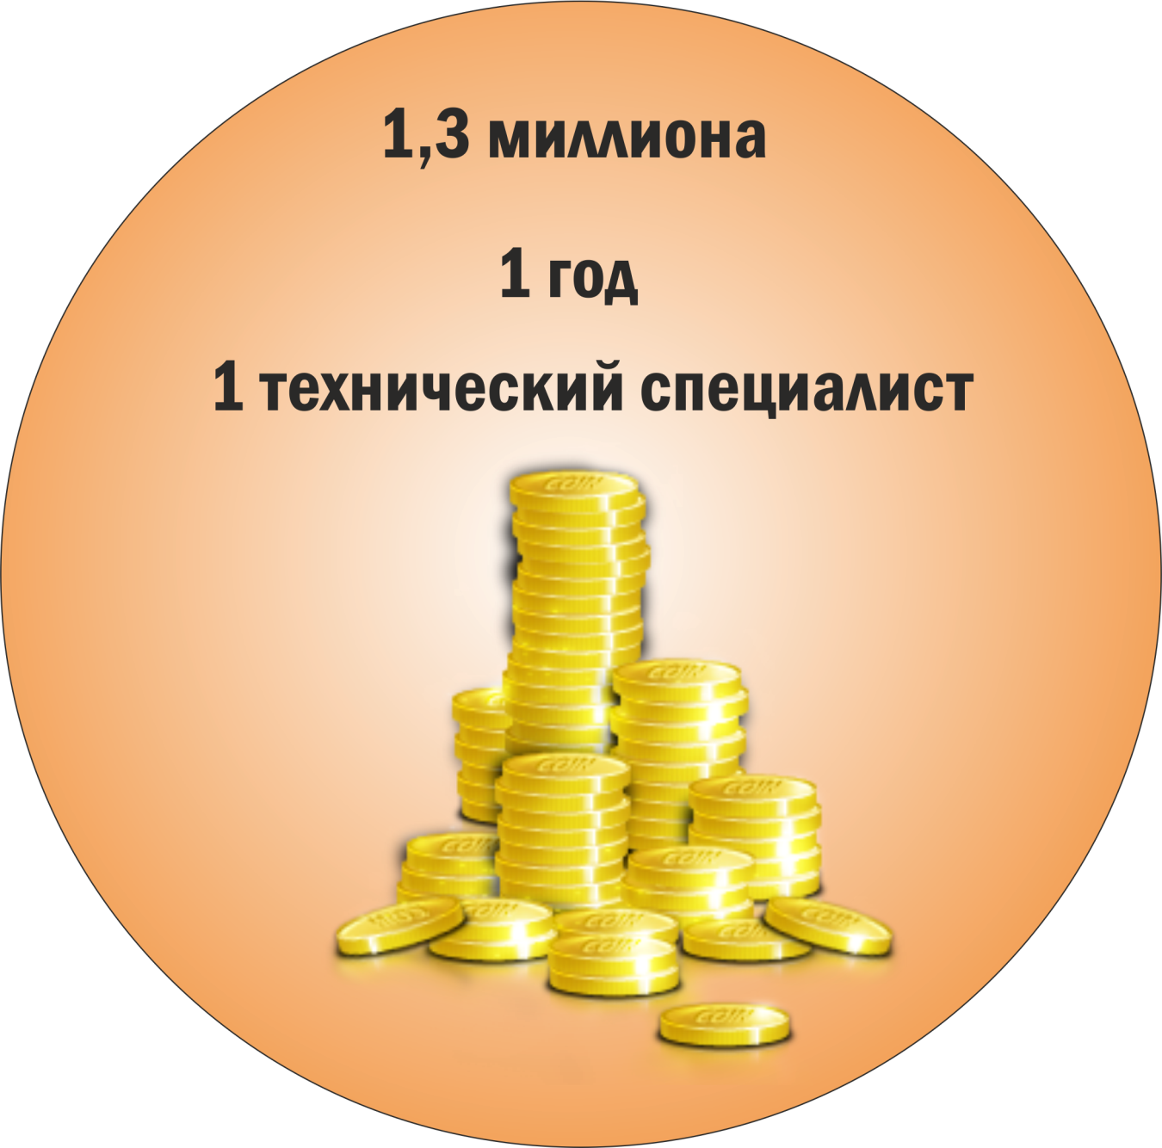
+ 5 млн

Slide 10


Slide 11
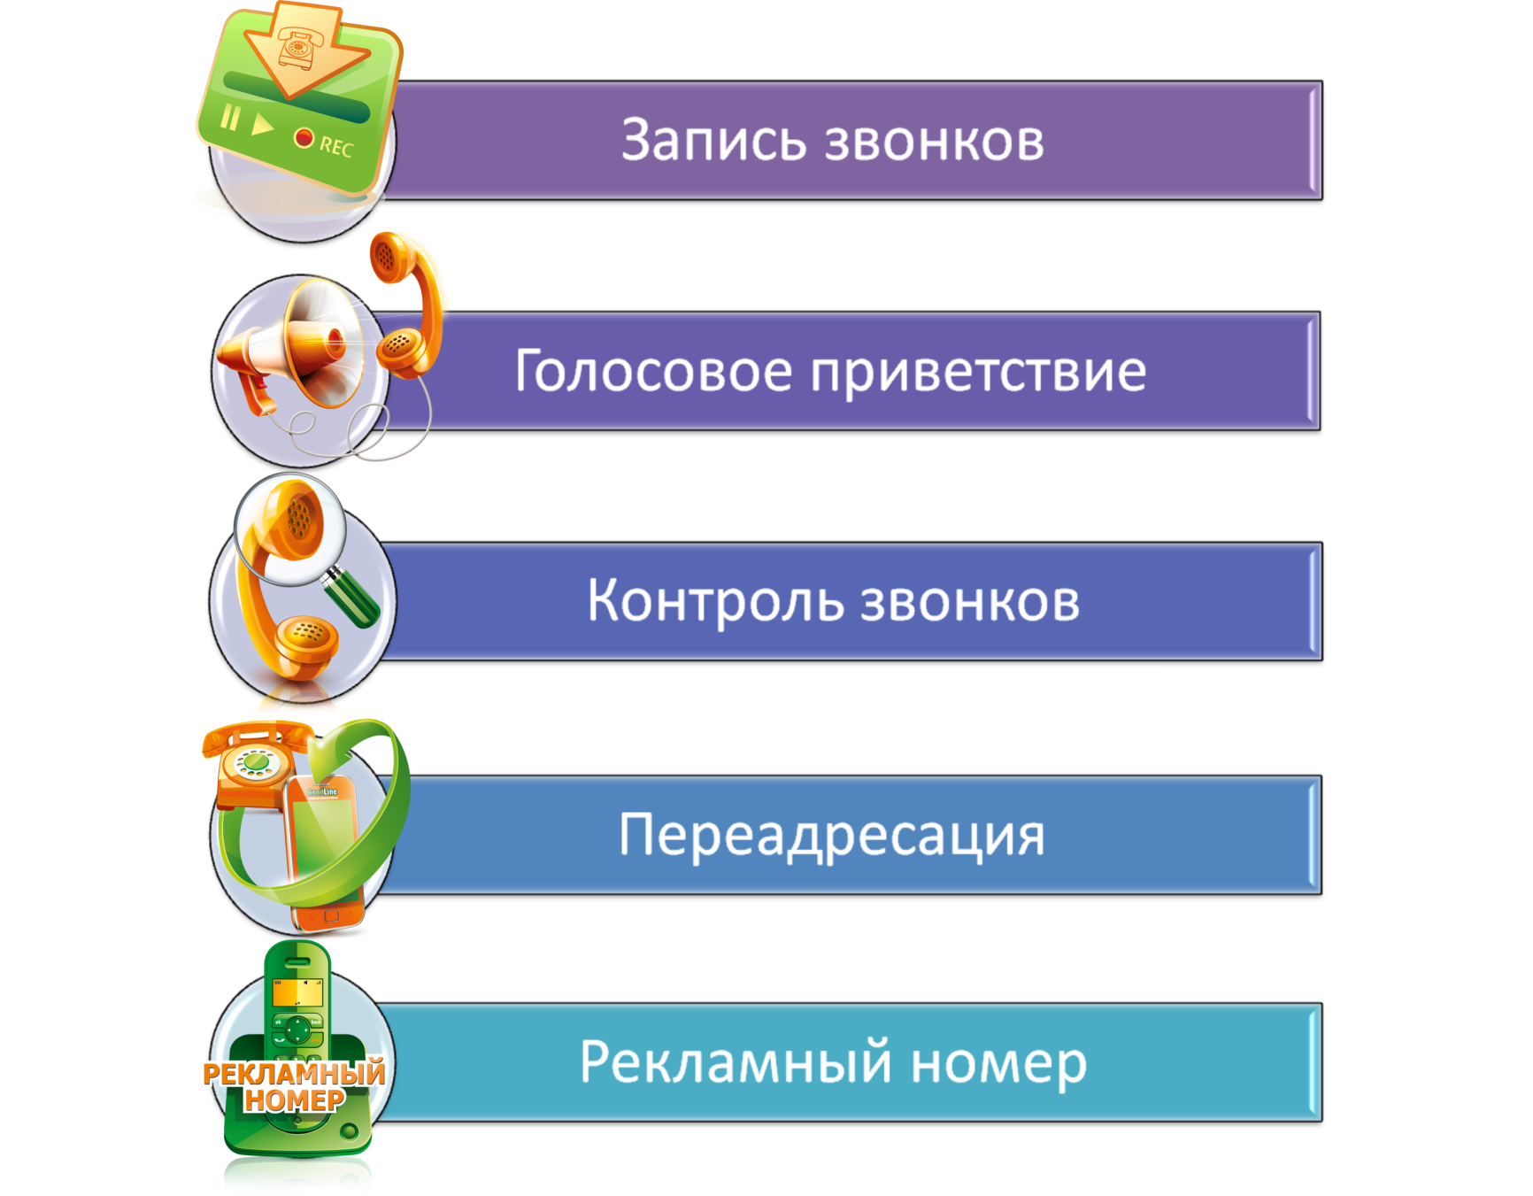

Slide 12


Slide 13

Orange[uc]e IP-АТС.
Решение рассчитано: на 50 пользователей.
Одновременных вызовов: до 20
Очередей: не ограничено
IVR: не ограничено
Емкость встроенного SSD: 64GB (До 1000 часов записи)

Slide 14


Slide 15
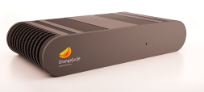
Наиболее популярные сервисы.
- Запись звонков.
- Аудио-конференции.
- Единый номер.
- Оповещение о пропущенных звонках.
- Переадресация на мобильный телефон.
- Мобильный офис.
- IVR.
- Перевод звонков.
- Очередь.

Slide 16


Отток - 0
arpu -

Slide 17


arpu с дополнительными
сервисами - 3880 руб
40 %
arpu Интернет – 2480 руб

Slide 19


